Slide 1
6. klase Tēma: Rīkošanās ar naudu 1. nodarbība: Vēlmes un vajadzības
Tikumiskās audzināšanas programma «e-TAP»

Slide 2
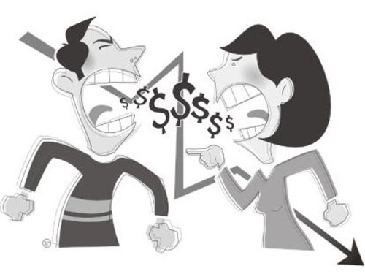
Vai esi kaut reizi sastrīdējies ar saviem vecākiem vai aprūpētājiem par naudu? Vai par to, cik daudz tu tērē? Kas bija nesaskaņu pamatā? Izstāsti savu piemēru klasesbiedram!
Foto: www.sievietespasaule.lv

Slide 3
Kur rodas tava nauda?
Kādiem mērķiem tu tērē savu naudu?
Kādi izdevumi tev (vai tavai ģimenei) ir?
Kā mēs nosakām prioritātes, kādiem nolūkiem tērēt naudu?
Foto: www.santa.lv

Slide 4
1.aktivitāte Kam tu un tava ģimene tērē naudu?
Sagrupē sarakstā iekļautās vienības vēlmēs un vajadzībās!
Vēlmes vai greznība | Vajadzības vai nepieciešamība

Slide 5
Pārdomām
Kādi tikumi palīdz izlemt, kas ir vēlme vai vajadzība?
Kā mēs varētu saprast, vai pirkums ir patiešām nepieciešams?
Pēc kādiem kritērijiem tu vari izlemt, vai naudas tērēšana kādai lietai ir pieņemama?

Slide 6
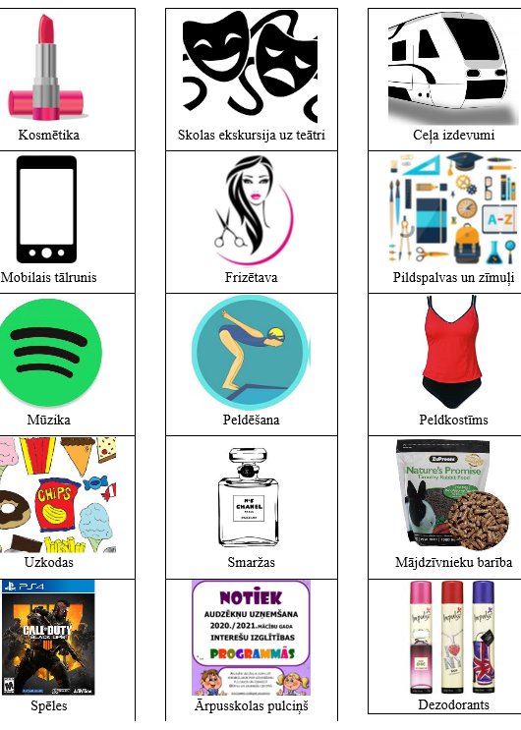
Vēlmju un vajadzību lapa
Kuras tu uzskati par vēlmēm un kuras – par vajadzībām?
Saliec kartītes secīgi no svarīgākās līdz vismazāk svarīgajai! Vai vari pievienot sarakstam vēl kādu vēlmi vai vajadzību?
Kuri tikumi mums var būt vajadzīgi, lai palīdzētu nošķirt vēlmes no vajadzībām?

Slide 7
2. aktivitāte. Finanšu lēmumi
Kādiem mērķiem tev patīk tērēt savu naudu?
Kas ietekmē tavus lēmumus?
Kuras no šīm ietekmēm ir visspēcīgākās? (Draugi, ģimene, reklāmas, īpašie piedāvājumi, slavenību izvēles u. tml.)
Tu esi tērētājs vai krājējs?
Kādas saspringtas situācijas varētu rasties katrā no šīm pozīcijām?

Slide 8
Konkrēts finanšu lēmums…
Iztēlojies, ka tu esi jauniņais futbolā, kas tikko pievienojies skolas komandai, un tev vajadzīgi sporta apavi…
Kādi jautājumi tev būtu jāuzdod, pirms tu izvēlies sev apavus?
Kā tu vari uzzināt, kāda ir saprātīga cena?
Kur un kā vari atrast labu piedāvājumu?

Slide 9
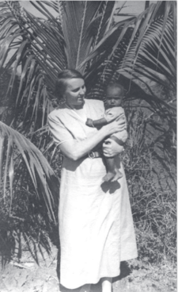
3. aktivitāte. Anna Irbe (1)
Anna Irbe (1890 -1973) bija latviešu luterāņu misionāre Indijā. Līdzīgi kā slavenā Nobela prēmija laureāte Kalkutas Terēze – arī Anna Irbe lielāko savas dzīves daļu ir pavadījusi Indijā, rūpēdamās par trūkumcietējiem, beztiesiskiem ļaudīm, bērnu izglītību un slimnieku aprūpi.
Anna Irbe dzimusi 1890. gadā Dzērbenē. Rīgā viņa ieguva skolotājas tiesības un Šveicē studēja slimnieku kopšanu. Pirmā pasaules kara laikā Anna Irbe zaudēja savu vīru un vienu no dēliem. Viņa devās uz Indiju, jo gribēja kalpot cilvēkiem. 1925. gadā ieradās Koimbatorā un sāka darbu Zviedrijas misijā Madrasā. 1933. gadā viņa mežā starp Koimbatoras un Polači (Pollachi) pilsētām ieraka krustu kā pamatakmeni vēlākajam Karunagarapuri ("Kunga žēlastības") ciemam. Pati Anna dzīvoja būdiņā tikpat vienkārši kā vietējie bezkastas ļaudis (pana, ādivāsī). Ciemā bez evaņģēlistu mājām uzcēla atraitņu namu, bērnu atradeņu māju, skolu un aptieku.

Slide 10
3. aktivitāte. Anna Irbe (2)
A.Irbes meita Violeta Stīvena raksta: „Kas padarīja Annu Irbi par to, kas viņa bija? Pirmkārt, nelokāma ticība un drosme. [..] Otrkārt, viņa bija dziļi garīga. [..]Treškārt, viņai bija nākotnes redzējums un mērķis, kā arī garīgs spēks un griba. [..] Visbeidzot, Annai Irbei piemita optimisms, mīlestība uz dzīvi, siltums, kurš apņēma katru, kas ar viņu tikās.. Anna Irbe piederēja visiem, .. eiropiešu māte mazajiem bērniem, kuru roku tīrību viņa pārbaudīja pirms ēdienreizēm, vecajiem ļaudīm viņas namā, skolotājiem skolā, strādniekiem, viesiem, bīskapiem, misionāriem un slimajiem, no kuriem daži bija ieradušies, lai beigtu dzīvi Karunagarapuri patversmē.”​
Kādus tikumus Anna Irbe izrādīja savā darbībā?
Kāda bija viņas motivācija pamest labi situētu dzīvi Latvijā?
Kāpēc, tavuprāt, viņa pūlējās, lai palīdzētu svešas zemes cilvēkiem iegūt izglītību, saņemt veselības aprūpi un vāca tam ziedojumus? Kāda bija naudas nozīme Annas Irbes dzīvē?

Slide 11
3. aktivitātes variants. Džons Kirkbijs
https://www.youtube.com/watch?v=JgCGbUuJxJA
Kādus tikumus Džons izrādījis savā darbā?
Kāda bija viņa motivācija pamest labi apmaksātu darbu finanšu jomā?
Kāpēc, tavuprāt, viņš tik smagi strādājis, lai palīdzētu citiem cilvēkiem atrisināt finanšu problēmas?

Slide 12
Kā tu tērē savu naudu?
- Vai tu kādreiz atdod naudu vienkārši tāpat?
- Ko nozīmē būt dāsnam?
- Kā tu vari izrādīt savu dāsnumu?
Foto: www.peacebicycles.com/

Slide 13
Tikumiskās audzināšanas programma «e-TAP»
Resursi pieejami: www.arete.lu.lv
Programmas administrators: Dr. Manuels Fernandezs. manuels.fernandezs@lu.lv, +371 26253625
Latvijas Universitātes Pedagoģijas, psiholoģijas un mākslas fakultātes Pedagoģijas zinātniskā institūta vadošais pētnieks
Imantas 7. līnija 1, 223. telpa, Rīga, LV-1083, Latvija
"Digitālas mācību programmas piemērotības un īstenojamības izpēte jauniešu tikumiskajai audzināšanai Latvijas izglītības iestādēs (no 5 līdz 15 gadu vecumā)" (01.12.2020-31.12.2021). Projekta Nr. lzp-2020/2-0277; LU reģistrācijas Nr: LZP2020/95

